Slide 1
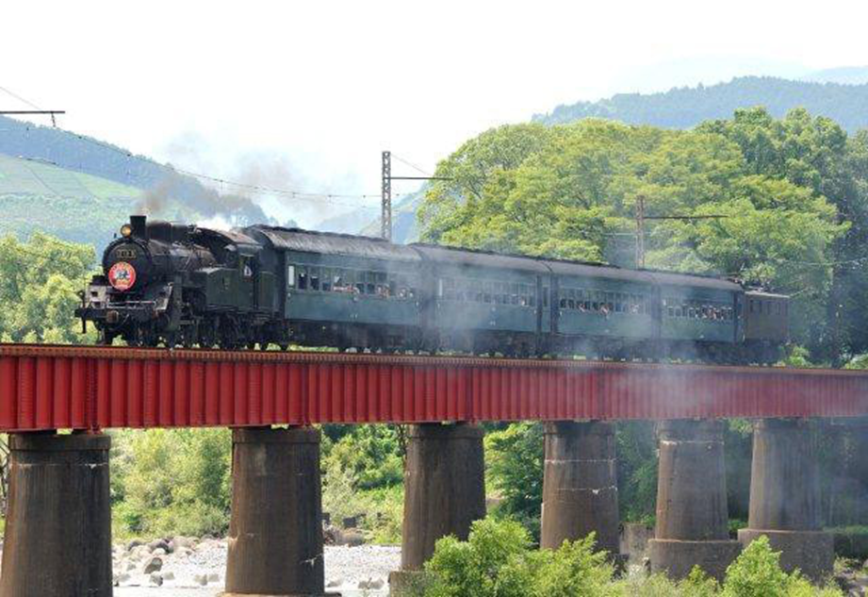
総合機械工学科ご入学おめでとうございます Congratulations on your enrollment in the Department of Modern Mechanical Engineering 早稲田機友会会長 梅津光生 （1974年卒業） Mitsuo Umezu, Chairman of Waseda Kiyukai (1974 BE）
１．組織： 学生・OB・教員で
構成する団体
２．会員数：約3万人
３．歴史： 100年以上
４．メリット：社会で活躍している
OB多数が学生組織を支援
５．機友会のイメージ：下記
Organization: Consisting of students, alumni, and faculty members
2. Number of members: Approx. 30,000
3. History: Over 100 years
4. Merit: Many alumni who are active in society support student organizations
5. Image of Kiyukai: Below left
先輩が社会で活躍＝
後輩に意識を感じさせない後押し
Seniors play an active role in society =
Support that does not make
juniors feel conscious
大井川鐵道写真素材より

Slide 2
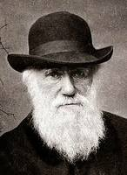
ダーウィンの進化論の中で、生き残るとは、 Survive in Darwin's theory of evolution
その生息環境に適応するということであり、生き残っている子どもはその生息環境においては好ましい変異を遺伝していると考える。
It means adapting to that habitat, and we believe that the surviving children have inherited favorable mutations in that habitat.
会長からのメッセージ： 学生生活を通じて、主語を“Ｉ”にして考え、自分の
価値を見出し、高めてほしい。
Message from the Chairman: Throughout your student life,
think about the subject as "I", find your own value, and enhance it.

